Slide 1

Webinaire du gnc sur le processus hrp 2024
12 septembre 2023
Geraldine Bellocq
Rachel Lozano

Slide 2


AGENDA
Introduction
Définir la portée du HRP/PRH et formuler les objectifs initiaux
Déterminer la portée du PRH
Rédiger des objectifs stratégiques préliminaires
Identifier les objectifs spécifiques initiaux en fonction des objectifs stratégiques préliminaires
Effectuer l’analyse de la réponse
Examiner l’intérêt, la pertinence et la faisabilité des interventions
Articuler des interventions intersectorielles
Estimer le nombre de personnes à cibler
Plan de réponse sectoriel
Formuler des objectifs
Formuler des projets/activités
Estimer le nombre de personnes à cibler
Estimation du coût de la réponse
Considérations clés : VBG, genre, handicap, AAP et ICSC
Soutien du GNC et conclusion
Notes:
Welcome
Introduce facilitators
Please Introduce yourself by writing: Name ; Position and Country.
Brief about the Objective: Continuation of the Introductory JIAF. This is part of the GNC webinar series. We will be demonstrating how the JIAF Manual , tools, and platform is applied in the HNO process.
We will have 5 main sessions. First I give you overview of the process, contributing factors and scope, Sectoral level analysis, Intersectoral level analysis
Duirng the session we have allocated up to 5 minutes for Q&Q. Please post questions at the chat; box during the sessions, facilitators respond to the questions during Q&A.

Slide 3


Introduction
Outils
Documents de référence
Etapes

Slide 4
ETAPES
Parmi ces propositions, laquelle représente la séquence correcte des différentes étapes du processus HRP au niveau national?
A. Effectuer une analyse de la réponse - formuler des objectifs stratégiques - formuler des objectifs et des activités sectorielles - estimer le coût du plan de réponse.
B. Définir la portée du HRP et formuler des objectifs stratégiques - effectuer une analyse de réponse - formuler des objectifs et des activités sectorielles - estimer le coût du plan de riposte.
C. Effectuer une analyse de la réponse - définir la portée du HRP - formuler des objectifs stratégiques - formuler des objectifs et des activités sectorielles - estimer le coût du plan de réponse.
D. Aucune des réponses ci-dessus

Slide 5
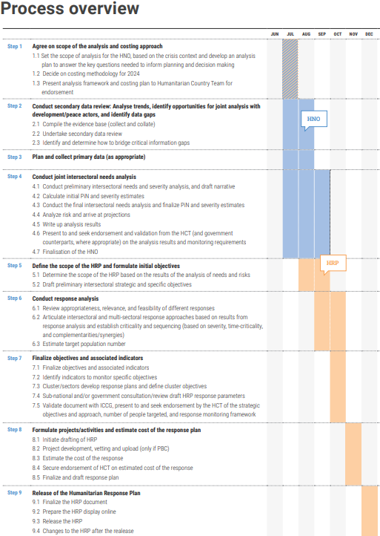

Etapes:
Calendrier du CPH

Slide 6
ETAPES : le processus du hrp
Définir la portée du HRP et formuler des objectifs stratégiques et spécifiques initiaux
Effectuer l’analyse de la réponse
Plan de réponse sectoriel

Slide 7
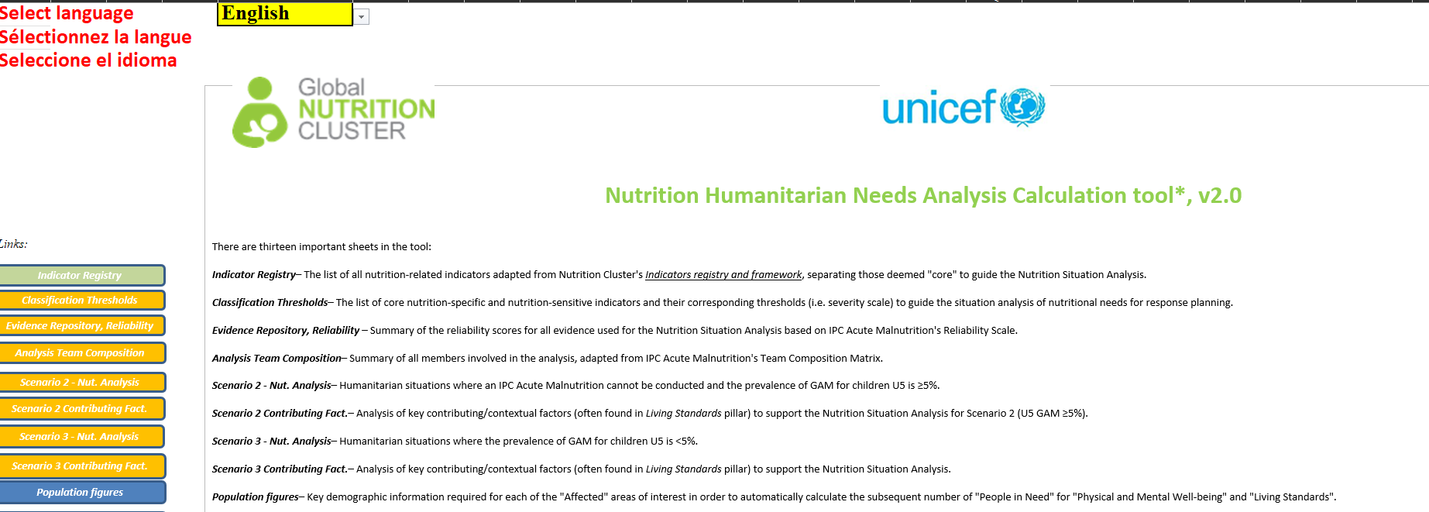
OUTILS
Outil pour calculer les personnes à cibler pour le HRP

Slide 8

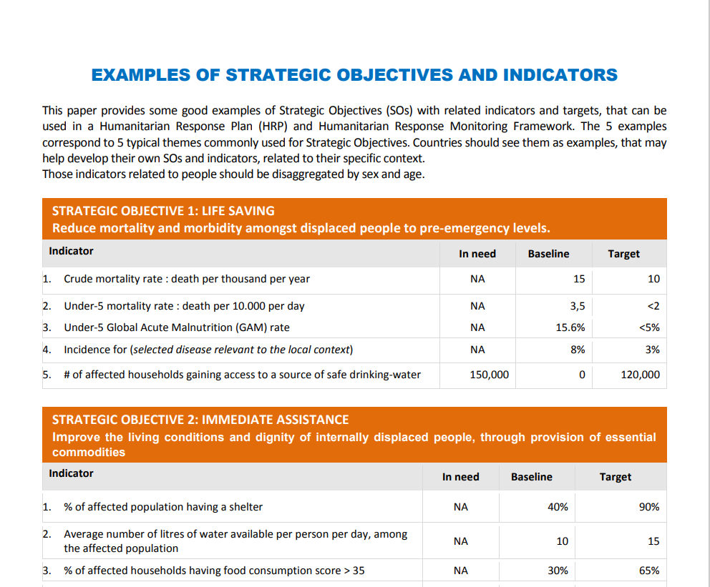
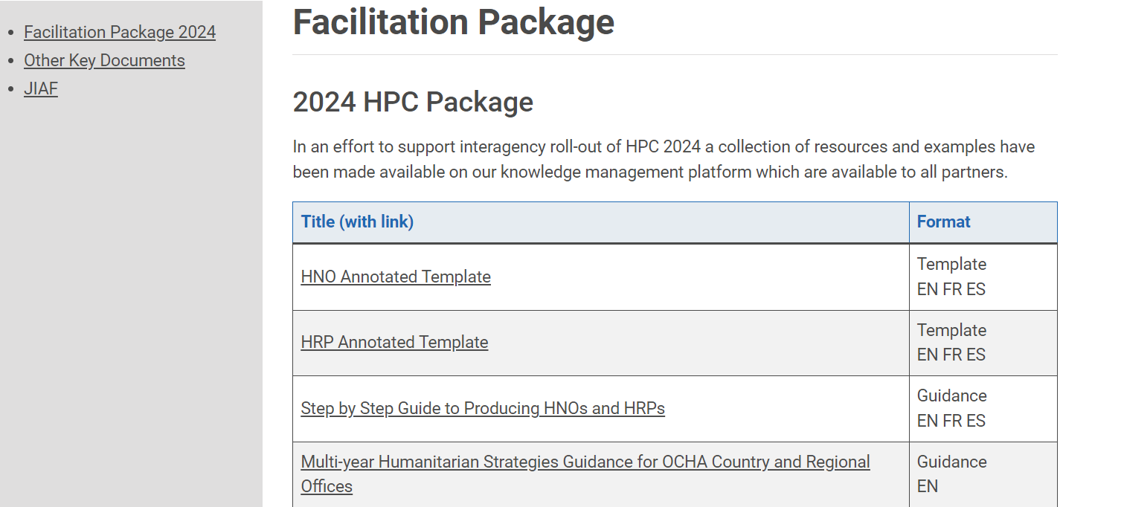
documents DE Référence
Paquet de formation HPC 2024 Facilitation Package – Humanitarian Programme Cycle (hpc.tools)
Strategic Objectives and Indicators Examples HRP EN (humanitarianresponse.info)
Nutrition HRtips.pdf (nutritioncluster.net)
Notes:
HPC 2024 Facilitation Package Facilitation Package – Humanitarian Programme Cycle (hpc.tools)
JIAF MANUAL JIAF-2.0-Manual_Final-unformatted.pdf
GNC Needs Analysis Guidelines
EXERCISE REFERENCE
North Eastern Nigeria HNO 2023: Nigeria Humanitarian Needs Overview 2023 (February 2023) - Nigeria | ReliefWeb

Slide 9

Q&R

Slide 10
1. Définir la portée du HRP et formuler les objectifs initiaux :
CALENDRIER INDICATIF AOÛT-SEPTEMBRE 2023
1.1. Déterminer la portée du PRH en fonction de l’analyse des besoins et des risques
1.2. Elaborer les objectifs stratégiques intersectoriels préliminaires
1.3. Identifier les objectifs spécifiques initiaux sur la base des objectifs stratégiques intersectoriels prélimaires
Participants : Personnes clés de l’ICCG avec le soutien des gestionnaires de l’information, les analystes, les experts en la matière, le personnel de planification et des programmes, la population affectée

Slide 11

1.1. Déterminer la portée du PRH en fonction de l’analyse des besoins et des risques
Toutes les personnes dans le besoin identifiées par le HNO devraient être prises en compte au début du processus de planification du HRP, étant donné que leurs besoins sont «humanitaires » par définition et que la gravité a été déterminée au moyen d’une analyse rigoureuse pendant le processus de HNO.
Les décisions sur la portée du HRP (quels groupes de population et zones géographiques devraient être inclus) devraient être fondées sur:
L’ampleur des besoins
La gravité des besoins
la convergence des besoins et la possibilité de mutualiser une réponse intersectorielle
Une potentielle détérioration
L’ampleur des causes immédiates, sous-jacentes et profondes des besoins et de la gravité est liée à une crise définie lors du HNO: les causes qui ne sont pas directement liées à la crise définie par le HNO peuvent indiquer que les problèmes sont structurels ou en dehors de la portée d’une intervention humanitaire.
Notes:
Extent to which humanitarian conditions and needs overlap and potentially compound each other - particularly where someneeds will not be solved unless others are addressed in the best sequence

Slide 12

1.2. élaborer les objectifs stratégiques intersectoriels préliminaires
Rédiger 3 à 5 objectifs stratégiques préliminaires
Qui visent à améliorer les conditions de vie et les moyens de subsistance des personnes, tout en garantissant le plein respect de leurs droits
Ils doivent être axées sur les résultats
Et refléter le résultat à court et moyen terme de l’intervention humanitaire auprès des personnes ciblées par le PRH

Slide 13
OBJECTIFS STRATÉGIQUES
SCRUTIN
Lequel des éléments suivants peut être considéré comme un objectif stratégique approprié pour un HRP au niveau national (plusieurs réponses possibles)
1. Réduire la mortalité et la morbidité parmi les personnes déplacées aux niveaux d’avant l’urgence.
2. Améliorer pour les personnes affectées leur capacité d’adaptation, l’accès aux moyens de subsistance, leur l’autosuffisance, le relèvement précoce et leur résilience en s’attaquant aux causes sous-jacentes de la vulnérabilité
3. Réduire le taux national de pauvreté de 0,75 % d’ici la fin du PRH concerné
4. Améliorer les conditions de vie et la dignité des personnes déplacées à l’intérieur de leur propre pays, grâce à la fourniture de produits essentiels

Slide 14
Exemples de bons OBJECTIFS stratégiques
OBJECTIF STRATÉGIQUE 1 : SAUVER DES VIES : Réduire la mortalité et la morbidité parmi les personnes déplacées aux niveaux d’avant l’urgence.
OBJECTIF STRATÉGIQUE 2 : ASSISTANCE IMMÉDIATE : Améliorer les conditions de vie et la dignité des personnes déplacées à l’intérieur de leur propre pays, grâce à la fourniture de produits de première nécessité
OBJECTIF STRATÉGIQUE 3 : SERVICES DE BASE: Assurer l’accès des personnes affectées aux services communautaires de base, y compris l’éducation, les soins de santé, les services sociaux et les installations publiques
OBJECTIF STRATÉGIQUE 4 : RELÈVEMENT À LONG TERME : Améliorer les capacités d’adaptation et améliorer l’accès des personnes affectées aux moyens de subsistance, à l’autosuffisance, au relèvement précoce et à la résilience en s’attaquant aux causes sous-jacentes de la vulnérabilité
OBJECTIF STRATÉGIQUE 5 : PROTECTION : Renforcer la protection des civils, en particulier en ce qui concerne les femmes et les enfants.

Slide 15
1.3. Identifier les objectifs spécifiques initiaux sur la base des objectifs stratégiques préliminaires
Formuler un ensemble initial d’objectifs spécifiques qui articulent les changements « intermédiaires » dans la vie des gens.
Des objectifs spécifiques sont formulés pour chaque objectif stratégique et renseignent sur la façon dont l’objectif stratégique sera atteint

Slide 16
Q&R

Slide 17
2. Analyse de la réponse
Scrutin
Il est très probable que les partenaires du cluster/secteur couvrent tous les besoins et lacunes identifiés dans le cadre du HNO.
A. Oui
B. Non
C. Ne sait pas

Slide 18
2. Analyse de la réponse
2.1. Examiner l’intérêt, la pertinence et la faisabilité des interventions
2.2. Estimer le nombre de personnes à cibler.
→ Articuler des interventions intersectorielles et multisectorielles

Slide 19
2.1. Examiner l’interet, la pertinence et la faisabilité des interventions
intérêt:
Interventions les plus susceptibles de répondre aux besoins humanitaires
n’ont pas pour but de répliquer ou compléter les plans de réponse du gouvernement (humanitaire et développement), du Mouvement de la Croix-Rouge et du Croissant-Rouge et des acteurs du développement.
Pertinence :
Désigne la mesure dans laquelle les interventions répondent aux priorités et aux préférences d’une population.
Faisabilité:
L’analyse est basée sur les contraintes logistiques, de fonctionnalité du marché et de soutien, de capacité, juridiques, politiques, sécuritaires, culturelles, etc.
Le résultat de l’examen de faisabilité est une compréhension claire des interventions qui peuvent être mises en œuvre dans les délais prévus par le plan d’intervention et comment

Slide 20
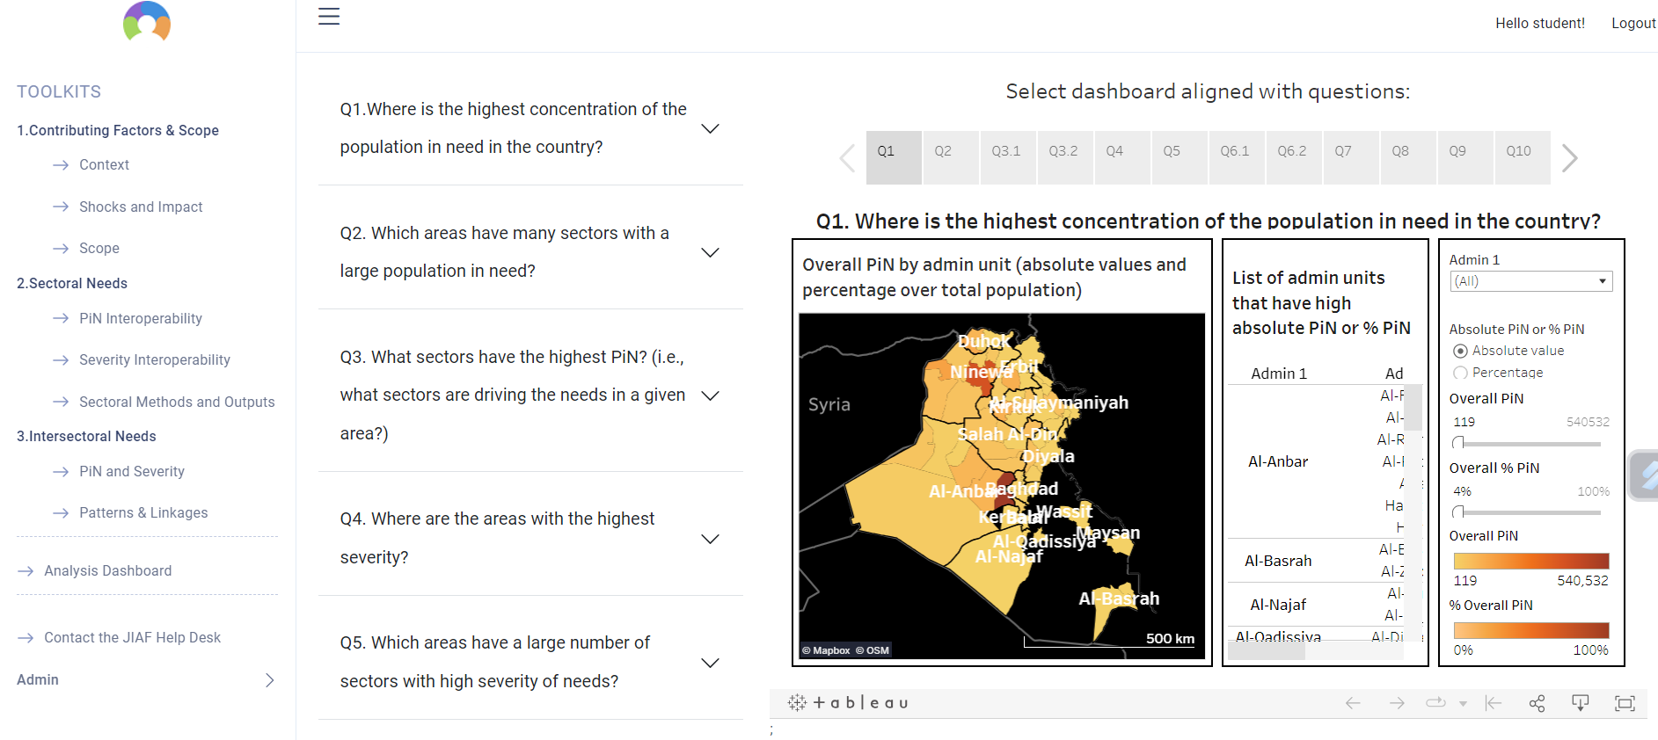
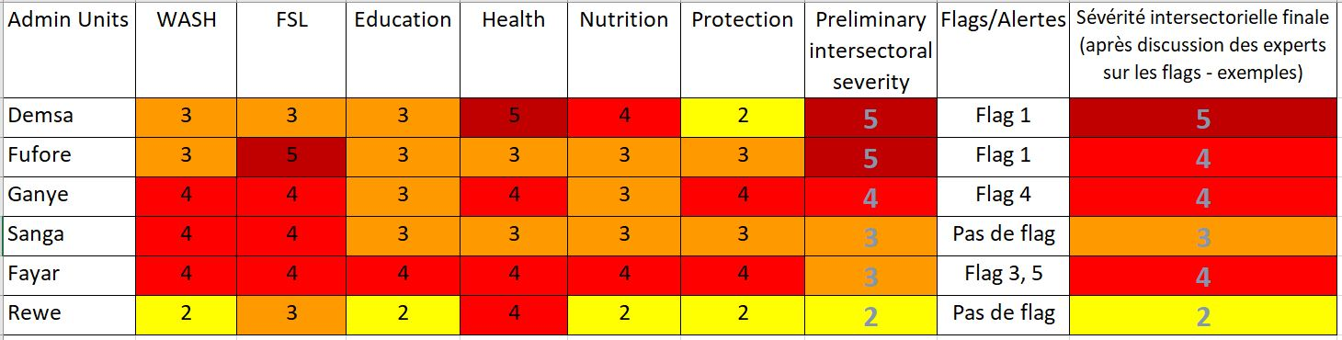
Articulation AVEC les réponses d’autres secteurs / clusters
De retour au HNO:
Priorisation conjointe et analyse besoin = fait dans le hno
Cibles conjointes & paquets d’interventions conjoints = à discuter dans le hrp – doit s’aligner au hno

Slide 21
2.2. Estimer le nombre de personnes à cibler
Une quantification du nombre de personnes potentiellement ciblées est faite à la suite de l’examen de l’intérêt, de la pertinence et de la faisabilité.
Les personnes ciblées sont un sous-ensemble du PIN et représentent le nombre de personnes que les acteurs humanitaires visent à aider au cours de la période de planification.
Estimer les cibles initiales de la population par objectif spécifique (généralement une proportion du PIN par cluster et par unité administrative).

Slide 22
Q&R

Slide 23
3. Plan de réponse sectoriel
Identifier les zones d’intervention prioritaires et les groupes de population
Formuler des objectifs sectoriels
(alignés aux objectifs spécifiques – OS - intersectoriel)
Articuler la stratégie de réponse
Identifier les activités/ projets, indicateurs de suivi
Estimer le nombre de personnes à cibler
Estimer le coût de la réponse

Slide 24
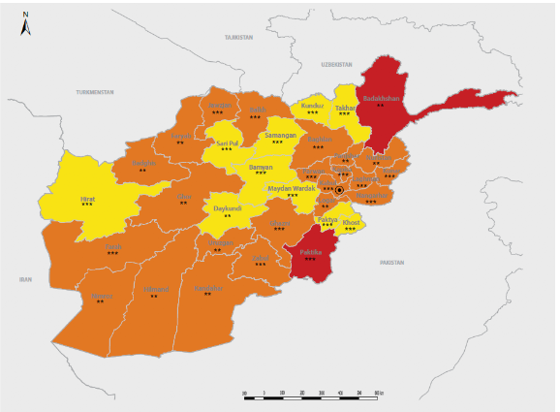
Identifier les zones d’intervention prioritaires et les groupes de population exemple: cartographie de la sévérité, cluster nutrition Afghanistan

Slide 25
Formuler des objectifs sectoriels (alignés aux objectifs spécifiques – OS - intersectoriels)

Slide 26
OBJECTIF SECTORIEL
SCRUTIN
Lequel des éléments suivants peut être un objectif du HRP pour le secteur de la nutrition?
A. Réduire le risque de surmortalité et de morbidité chez les enfants âgés de 6 à 59 mois
B. Assurer une réponse prévisible, opportune et efficace pour la nutrition en urgence
C. Réduire le risque de morbidité et de mortalité due aux carences courantes en micronutriments qui surviennent pendant une urgence
D. Réduire la prévalence de l’anémie chez les enfants âgés de 6 à 23 mois
E. Tout ce qui précède

Slide 27

Exemples d’OBJECTIFS sectoriels
Réduire le risque de surmortalité et de morbidité chez les enfants âgés de 6 à 59 mois
Assurer une réponse prévisible, opportune et efficace pour la nutrition en urgence
Réduire le risque de morbidité et de mortalité due aux carences courantes en micronutriments qui surviennent pendant une urgence
Réduire la prévalence de l’anémie chez les enfants âgés de 6 à 23 mois

Slide 28
La stratégie de réponse peut comprendre :
Intégration dans les établissements de santé
Équipes mobiles de santé et de nutrition
Collaboration interclusters/intersectorielle
Assistance en espèces

Slide 29

Services de NiE
Dépistage nutritionnel et reference des cas
Prise en charge hospitalière de la malnutrition aiguë sévère
Prise en charge ambulatoire de la malnutrition aiguë sévère
Prise en charge de la malnutrition aiguë modérée (MAM) dans les programmes d’alimentation complémentaire ciblés (TSFP)
Prévention de la malnutrition aiguë modérée – Programmes généraux d’alimentation complémentaire (BSFP) Alimentation du nourrisson et du jeune enfant dans les situations d’urgence (ANJE-U)
Gérer la malnutrition des personnes âgées

Slide 30
Services de NiE - suite
Programmes de distribtuion d’espèces ou de bons pour la prévention de la malnutrition
Supplémentation en micronutriments multiples
Supplémentation en fer ou en fer/acide folique
Supplémentation en vitamine A
Déparasitage
Supplémentation en zinc pour la gestion de la diarrhée - Supplémentation en iode et iodation du sel
Supplémentation en calcium
Soins nutritionnels et soutien des enfants porteurs du VIH/SIDA

Slide 31
Services de NiE - suite
Coordination du cluster/secteur
Redevabilité envers les populations affectées (AAP) – Pour tous les projets
Enquêtes nutritionnelles
Surveillance nutritionnelle

Slide 32
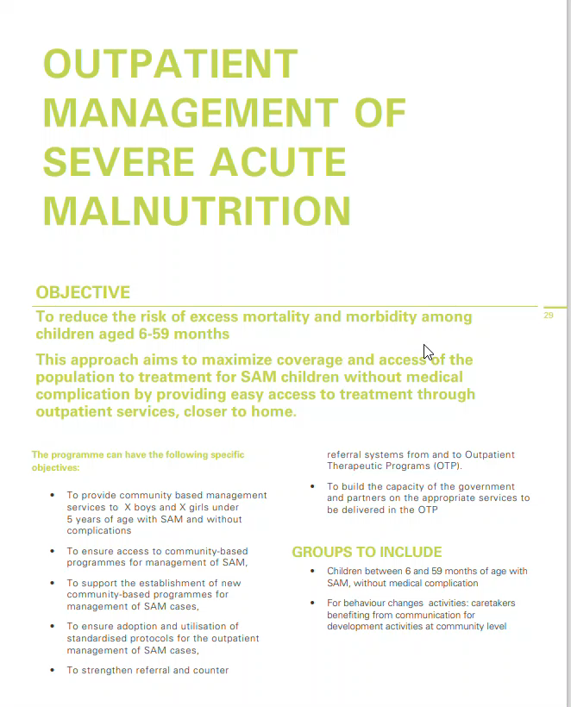
Services de NiE
Indicateurs de suivi

Slide 33

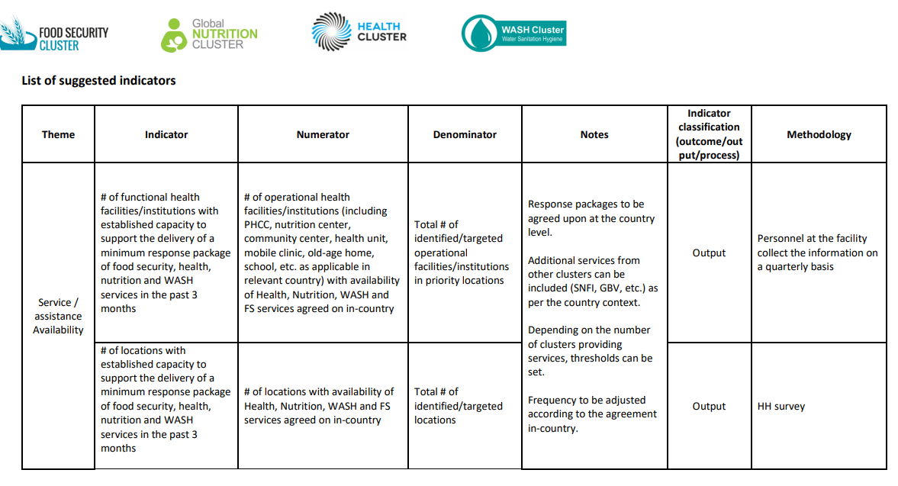
Guide et liste d’indicateurs pour les activités conjointes avec d’autres secteurs / clusters
Se trouve dans le document « Qu’est-ce que la collaboration inter-cluster/secteur? » What is inter-cluster / sector collaboration? | Global Nutrition Cluster; bientôt en français
Liste d’indicateurs proposés à choisir en fonction du contexte, des clusters impliqués et activités conjointes planifiées

Slide 34
Estimer le nombre de personnes à cibler

Slide 35

Quelle approche d’estimation des coûts du HRP a été utilisée en 2023 de votre pays ?

Slide 36
Coût
1. Coût basé sur l’activité (unité) : utilisation du coût unitaire standard pour chaque activité (par exemple, ANJE, traitement de la malnutrition aigüe, supplémentation en vitamine A... etc.)
2. Coût basé sur les projets: Prend en compte les coûts propres à l’organisation et utilise le système OPS system
3. Approche hybride : estimation des coûts par activité, tout en demandant que les partenaires soumettent des projets (afin de faire le suivi de la contribution des partenaires).

Slide 37
COÛT
SCRUTIN
Lequel des énoncés suivants est vrai au sujet de l’estimation des coûts du HRP? (Plusieurs réponses possibles)
A. Étant donné que l’estimation des coûts basée sur les activités fait appel à un examen par les pairs, il favorise la cohérence avec le plan de réponse sectoriel
B. L’estimation des coûts basée sur les activités simplifie le financement des partenaires du cluster et le suivi des activités par l’intermédiaire de FTS
C. L’estimation des coûts basée sur les projets prend moins de temps
D. L’estimation des coûts basée sur les activités prend plus de temps et est plus lourd
E. L’estimation des coûts des activités intersectorielles pose problème

Slide 38
Coût
 | CALCUL DES COÛTS PAR ACTIVITE/UNITE | CALCUL DES COÛTS PAR PROJET
Avantages | Prend moins de temps. Favorise une meilleure coordination stratégique. Le processus de planification et de budgétisation du HRP est moins influencé par les repères budgétaires individuels liés à chaque organisation. | Examen par les pairs des projets, contrôle de la qualité et cohérence avec les plans d’intervention sectoriels. Offre une visibilité aux organisations participantes. Le suivi financier est simplifié.
Inconvénients | Comme il n’y a pas d’examen par les pairs et de processus de vérification, le contrôle de la qualité est plus faible à l’étape de la planification du projet. Difficile pour le suivi du financement et des activités. L’estimation des coûts des activités intersectorielles est problématique. | Le processus peut être long et lourd. Peut entraîner une surbudgétisation ou une sous-budgétisation, car les organisations peuvent gonfler ou sous-estimer les besoins de financement pour couvrir les coûts de leurs projets.

Slide 39
Q&R

Slide 40
CONSIDÉRATIONS CLÉS : VBG, GENRE, HANDICAP, AAP ET ICSC
Scrutin
Laquelle des affirmations suivantes est vraie ? (Plusieurs réponses possibles)
A. Le cluster/secteur nutrition devrait fournir des déclarations générales sur le ciblage des personnes en situation de handicap et sur la programmation inclusive du HRP.
B. Pour tenir compte des divers besoins des personnes, la réponse devrait comprendre des activités intersectorielles et être mises en œuvre grâce à la collaboration intersectorielle.
C. Dans le cluster nutrition, nous sommes d’office sensible au genre car nos activités sont axées principalement sur les femmes et les filles.
D. Le AAP devrait être intégré tout au long du processus de CHP.

Slide 41
Considérations clés : VBG, genre, handicap, AAP ET ICSC
Checklist on integrating cross-cutting issues in Humanitarian Needs Overview (HNOs) and Humanitarian Response Plans (HRPs) for Nutrition Cluster/Sector Coordination Teams As of 16 August 2023
GenRE:
IASC Gender Handbook for Humanitarian Action (2018, in EN, AR, FR, ES, and TR)
Guidelines For Integrating Gender-Based Violence Interventions In Humanitarian Action (multilanguage).
UNICEF Availability, Accessibility, Acceptability and Quality (AAAQ)
Guidelines For Integrating Gender-Based Violence Interventions In Humanitarian Action
GBV Risk Analysis Guidance 2021
Webinar: Gender and GBV Core Concepts for Nutrition
Age:
Minimum Standards for Age and Disability Inclusion in Humanitarian Action
Minimum Standards for child protection in Humanitarian Action, Standard 25 “Nutrition and Child Protection”, page 265.
UNICEF Core commitments for children, Nutrition
IYCF and Child Protection Framework
HANDICAP:
Nutrition chapters on Disability inclusion in HNO and HRPs (EN).
Disability Checklist for Emergency Response (Handicap International), few considerations on disability and nutrition on page 4.
VIH/SIDA:
WHO/UNICEF HIV and infant feeding in emergencies: operational guidance

Slide 42
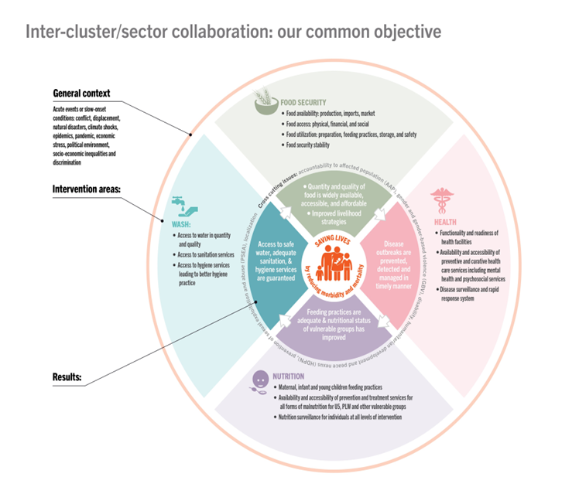
Collaboration Inter-cluster/secteur (ICSC)
1) La plupart du temps, la collaboration se fait entre la nutrition, EHA, SECAL et santé. Mais la collaboration doit se baser sur les besoins; tous les clusters/secteurs peuvent collaborer pour répondre aux besoins identifies de la population.
2) Suivez les étapes détaillées dans le document « Qu’est-ce que la collaboration inter-cluster/secteur? » pour la mise en place de l’ICSC tout au long du cph
3) Si vous avez validé des activités conjointes avec d’autres clusters, n’oubliez pas d’ajouter des indicateurs conjoints
4) Ecrivez un paragraphe commun dans le HRP ou n’oubliez pas de mentioner l’ICSC par secteur

Slide 43

Q&A

Slide 44
Soutien du GNC
CONTACTer pour DU soutien individuel
Anteneh Dobamo : adobamo@unicef.org
Faith Nzioka : fnzioka@unicef.org
Geraldine Bellocq : gbellocq@unicef.org
SHABIB AL-QOBATI : salqobati@unicef.org
remplir le formulaire de demande de soutien
Create Request form | Global Nutrition Cluster: Technical Alliance
Resources
Nutrition HRtips.pdf (nutritioncluster.net)
GNC CROSS_CUTTING CHECKLIST
Strategic Objectives and Indicators Examples HRP EN (humanitarianresponse.info)
HPC 2024 Facilitation Package Facilitation Package – Humanitarian Programme Cycle (hpc.tools)

